Slide 1
Сопряжение стандартов качества демонстрационного экзамена и независимой оценки квалификаций
Иванова Валерия Айбасовна
руководитель Рабочей группы по сближению стандартов качества СПКФР и Ворлдскиллс Россия, директор Алтайского филиала ФГОБУ ВО «Финансовый университет при Правительстве РФ»

Slide 2
Участники проекта сопряжения демонстрационного экзамена и независимой оценки квалификаций (НОК)
СПКФР
предложено
10 квалификаций
Выбрано соискателями 5
Ворлдскиллс Россия
4 компетенции в 2020
3 в 2021
организации
профессионального
образования
22 колледжа
603 выпускника
116 Сертификатов признания
Обучающийся
студент на сессии/ГИА, слушатель ДПО
ЦОКи и региональные представительства СПКФР

Slide 3
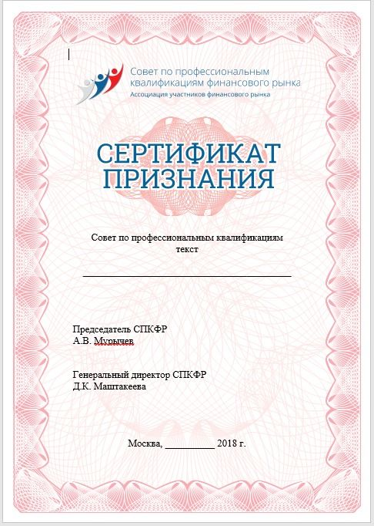
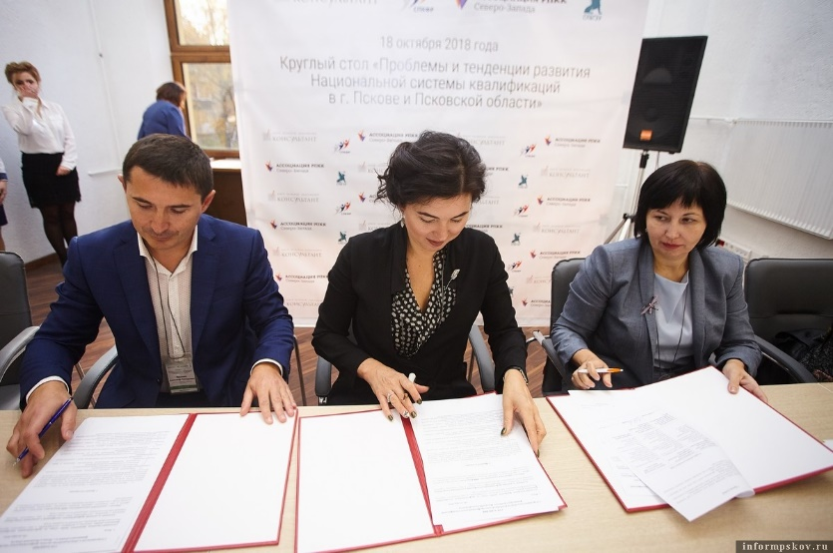
Организационно-техническое обеспечение
СОГЛАШЕНИЕ
ПАМЯТКА
ОБУЧАЮЩЕМУСЯ
Бухгалтерский
учет
Банковское
дело
Финансы
Центр оценки
квалификаций
Инфраструктурное обеспечение совместного проекта WSR и СПКФР:
ЦОК – 52 ЭЦ - 184

Slide 4
Количество сертификатов = количеству квалификаций, сопряженных с компетенцией

Slide 5
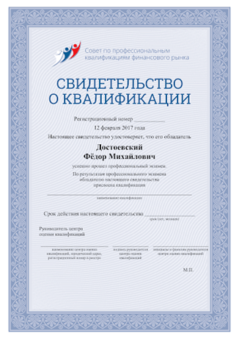
Сертификат признания
Документ, подтверждающий признание практической части профессионального экзамена в результате успешной сдачи демонстрационного экзамена при прохождении ГИА или ИА ДПО и распространяющийся на программы высшего и среднего профессионального образования

Slide 6
Точки роста качества сопряжения стандартов качества
Анализ терминологии различных «систем координат» в наименованиях профессий, специальностей и должностей, например, в ЕКС, WSR, профстандартах
Интенсивное развитие экспертного потенциала регионов в области НОК

Slide 7
Сопряжение демонстрационного экзамена и независимой оценки квалификаций
КОНТАКТЫ
координатора Рабочей группы
эксперт НОК СПКФР,
эксперт демонстрационного экзамена Ворлдскиллс Россия,
к.э.н.
Ильиных Юлия Михайловна
8 (3852) 569-273
yulia-iln@mail.ru

